Slide 1
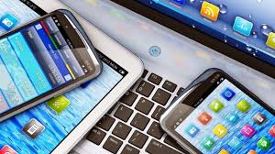
BEM-VINDOS
Mentoria Tech para a Terceira Idade: Conectando Gerações

Slide 2
Introdução à Tecnologia
Objetivo: "Mostrar a importância e os benefícios de usar tecnologia no dia a dia, como facilitar a comunicação, o acesso a informações e a realização de tarefas práticas."
Objetivo: "Mostrar a importância e os benefícios de usar tecnologia no dia a dia, como facilitar a comunicação, o acesso a informações e a realização de tarefas práticas.“

Slide 3
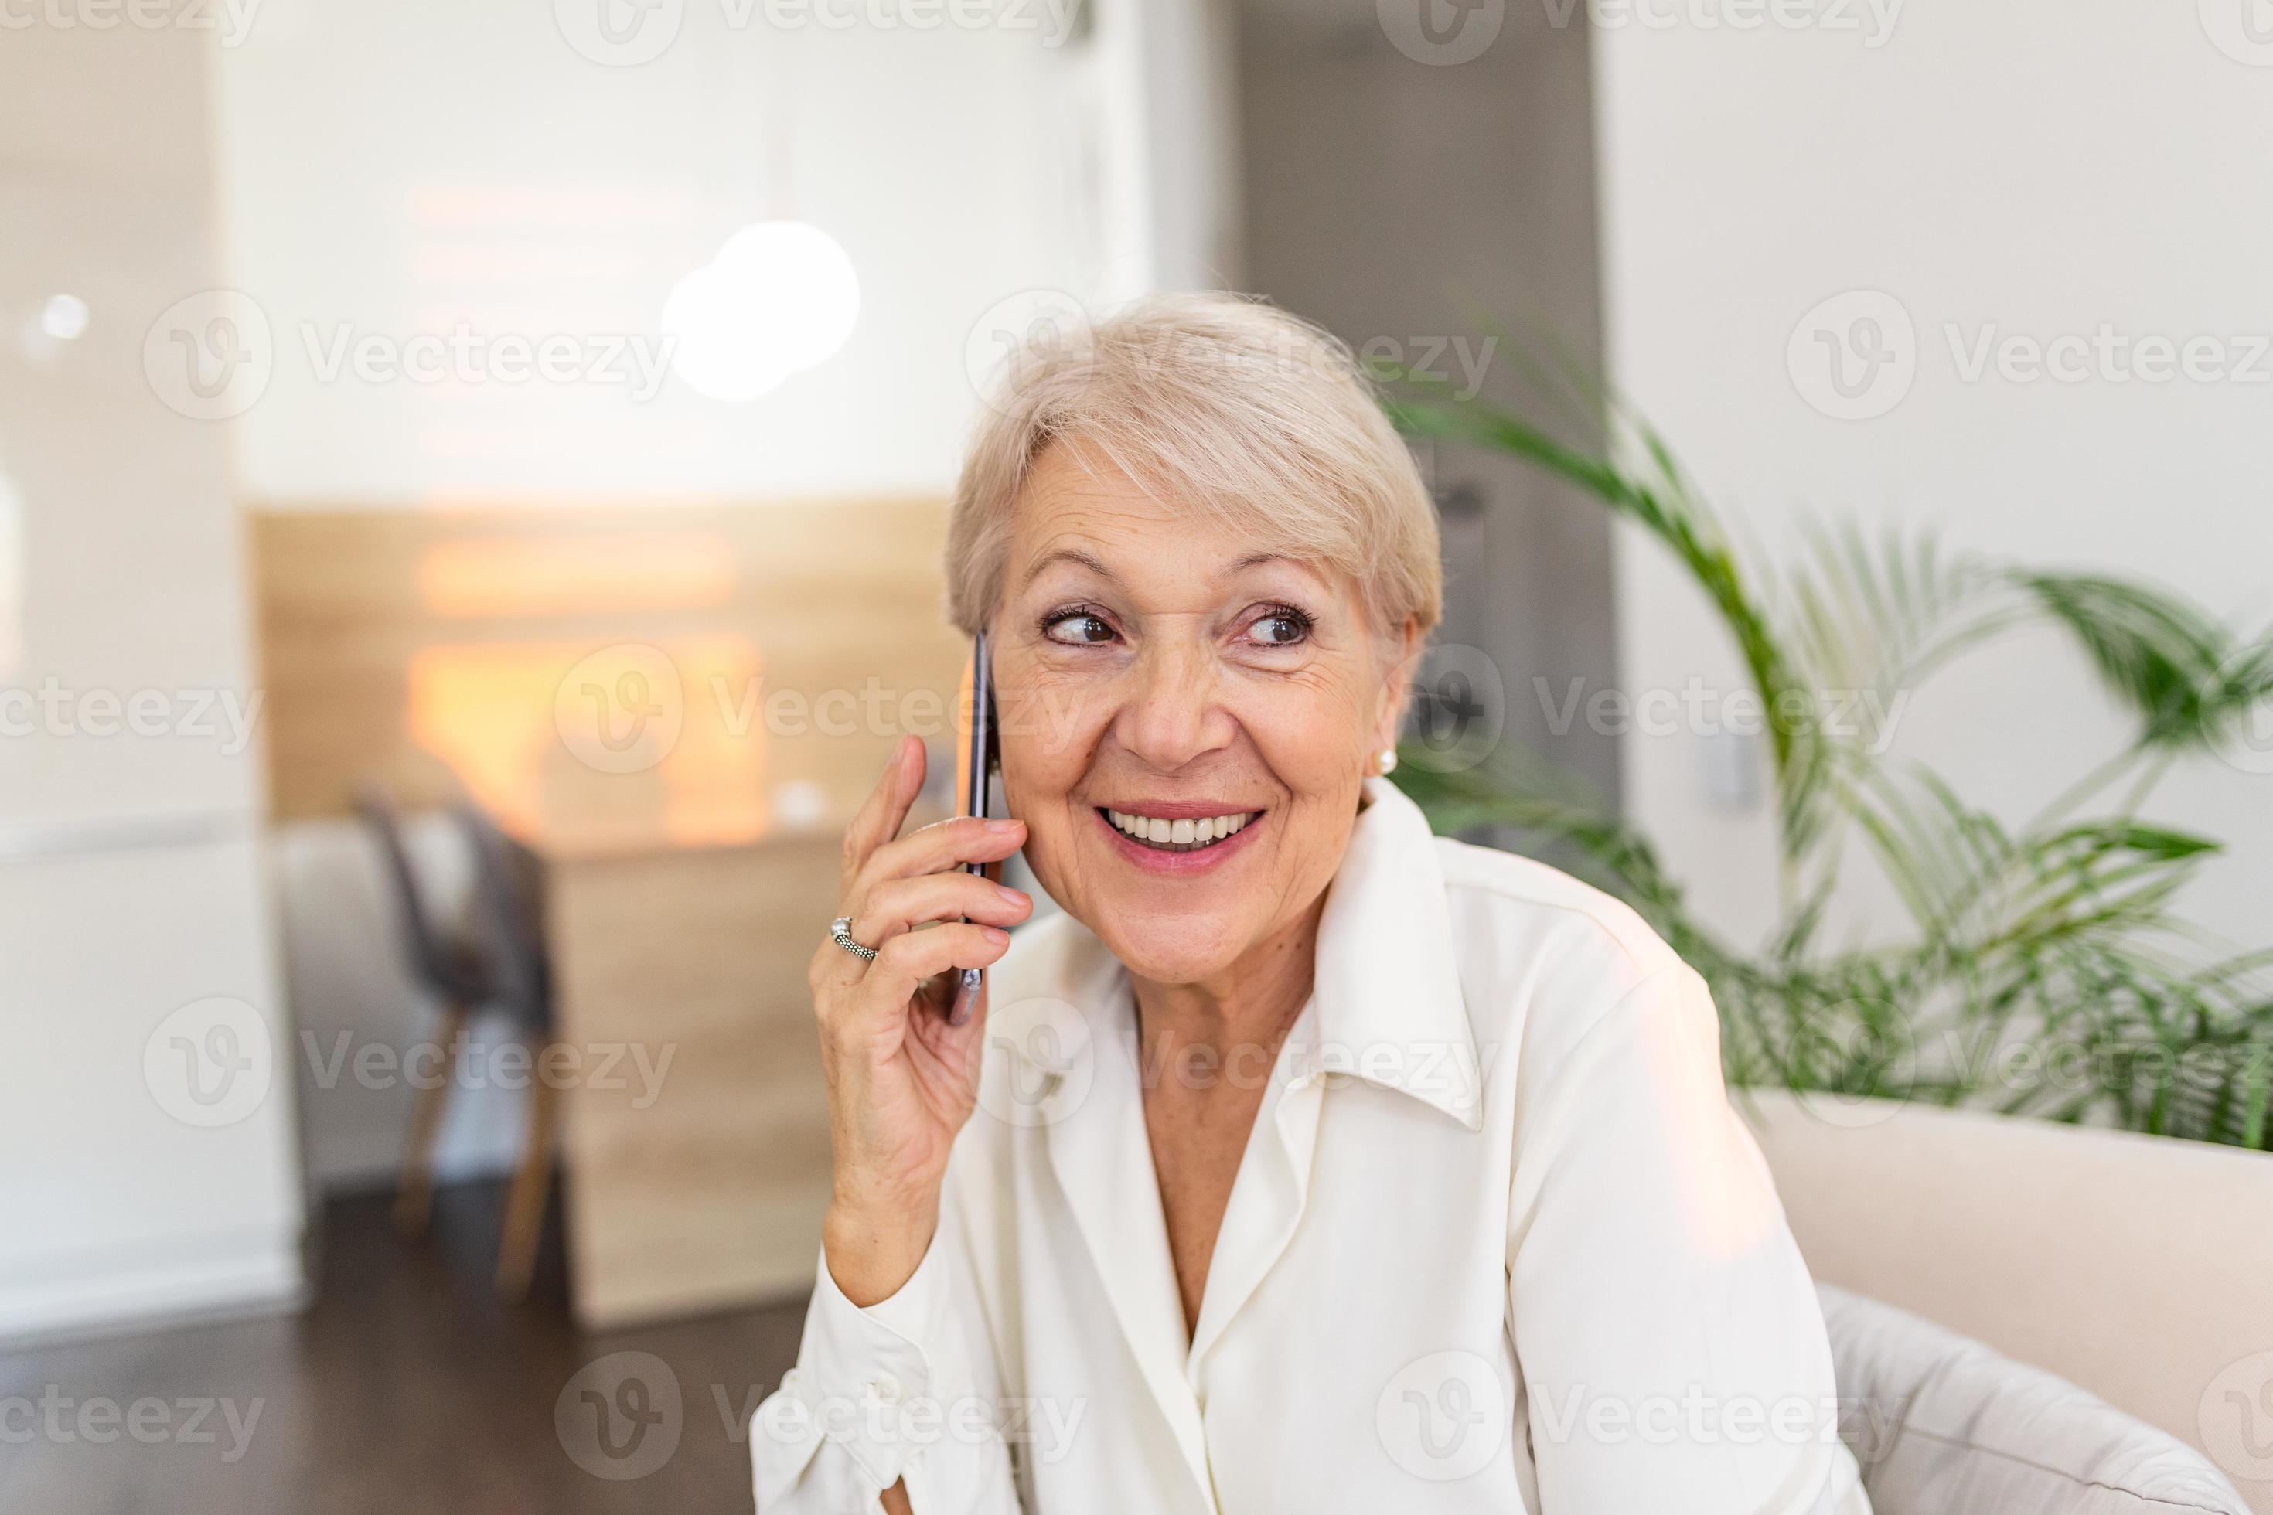
Melhorar a comunicação com familiares e amigos

Slide 4
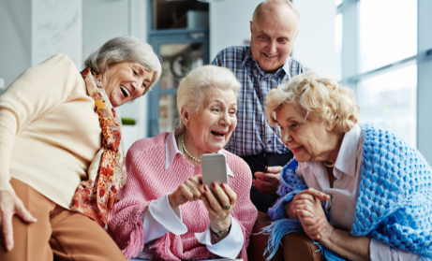
Aproveitar a tecnologia para entretenimento e informações

Slide 5
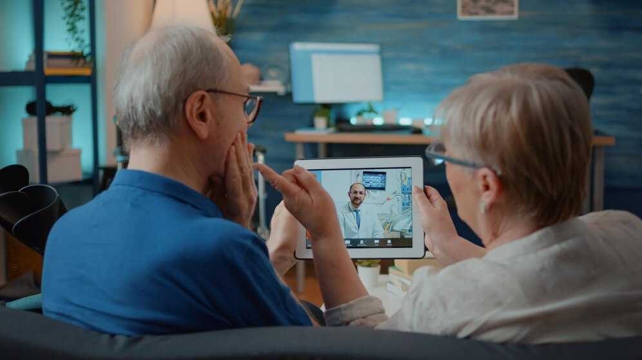
Aumentar a independência nas tarefas diárias

Slide 6
O que Você Vai Aprender
Navegação Básica no Celular/Computador:
Como acessar aplicativos e usar o teclado.
Usar Redes Sociais para Comunicação com Familiares:
Aprenda a usar WhatsApp e Facebook para conversar com seus familiares.
Pesquisa e Segurança Online:
Como fazer buscas no Google e manter seus dados seguros.

Slide 7
Como Será o Curso
Descrição do Formato das Aulas:
O curso será prático, com tutoriais e tempo para você explorar no seu próprio ritmo.
Formato: Aulas semanais com acompanhamento de mentores.
Enfatizar a Prática e a Paciência:
O aprendizado será feito no seu ritmo, com bastante paciência e repetição dos conceitos.

Slide 8
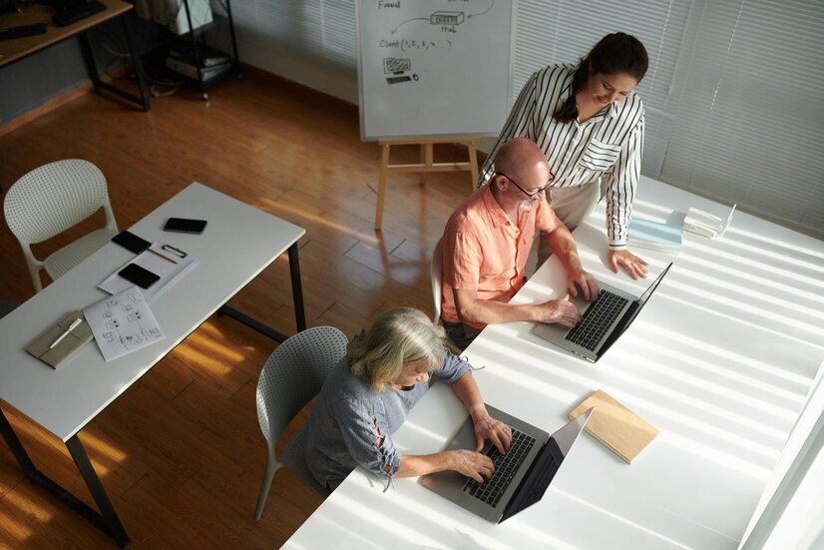
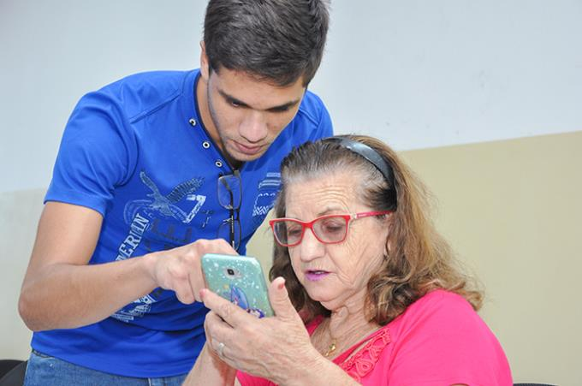
Suporte e Ajuda
Mentores
Família e Amigos
"Estaremos sempre à disposição para tirar dúvidas e orientar."
“Eles podem ajudar você a praticar em casa."

Slide 9
OBRIGADO
Cada novo aprendizado será uma vitória. Vamos celebrar suas conquistas!

